Slide 1
PROYEK FULL STACK
ANGGOTA :
ALVINA
ANGELINA JOLIE
VENEZYA
FRICILLA
JOYCE

Slide 2
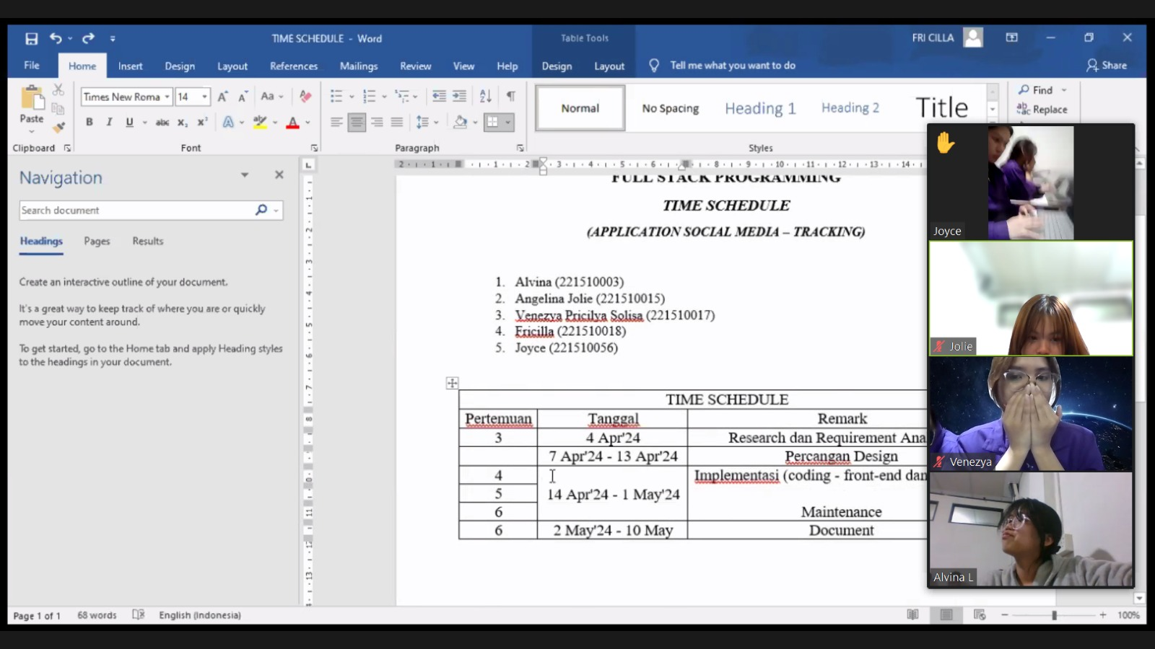
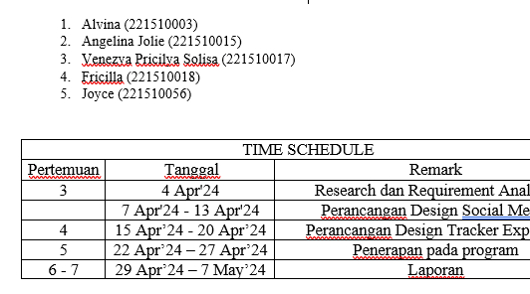
MEETING 1 4 Apr’24 (pertemuan 3) Research dan Requirement Analysis
Pada meeting 1 kami menentukan 2 proyek yang akan kami lakukan, yaitu social media dan tracker. 1. mencari masalah untuk proyek yang akan kami lakukan.
2. Membuat time strain
3. Menentukan tugas-tugas yang akan dilakukan oleh masing-masing anggota kelompok

Slide 3
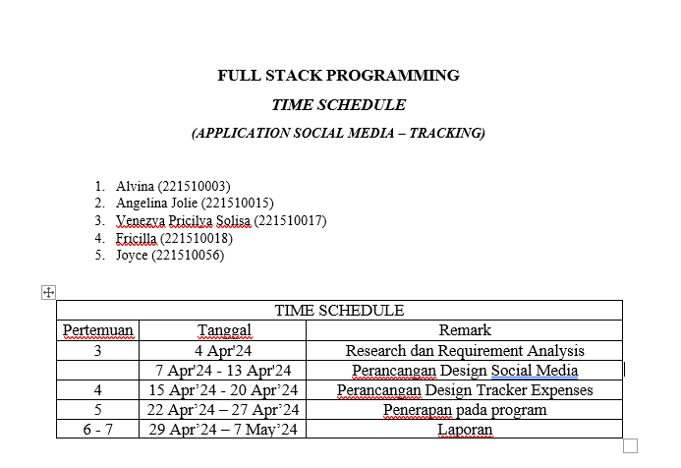

Slide 4
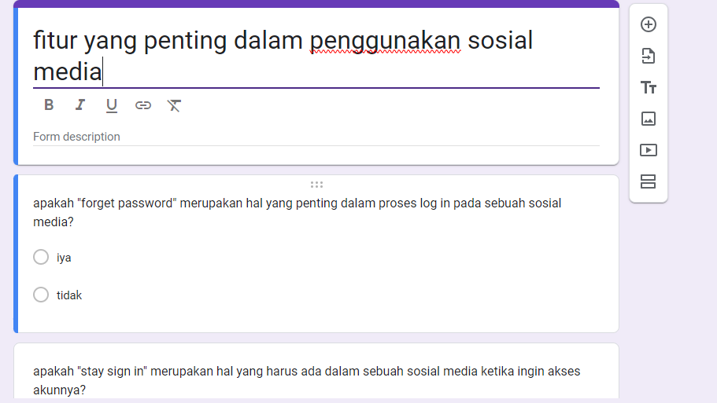
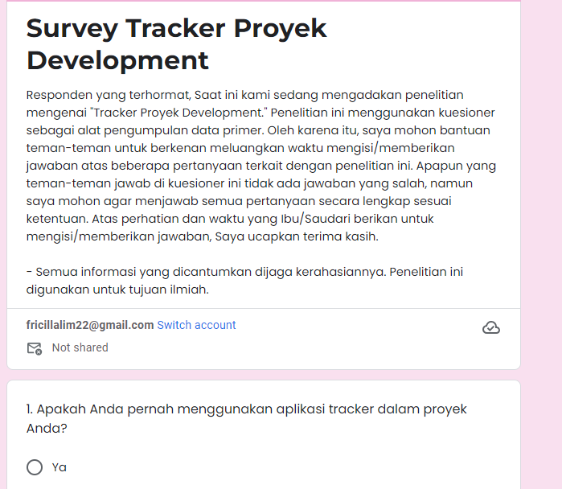
Berikut ini merupakan pertanyaan untuk validasi kami pada proyek social media dan tracker

Slide 5
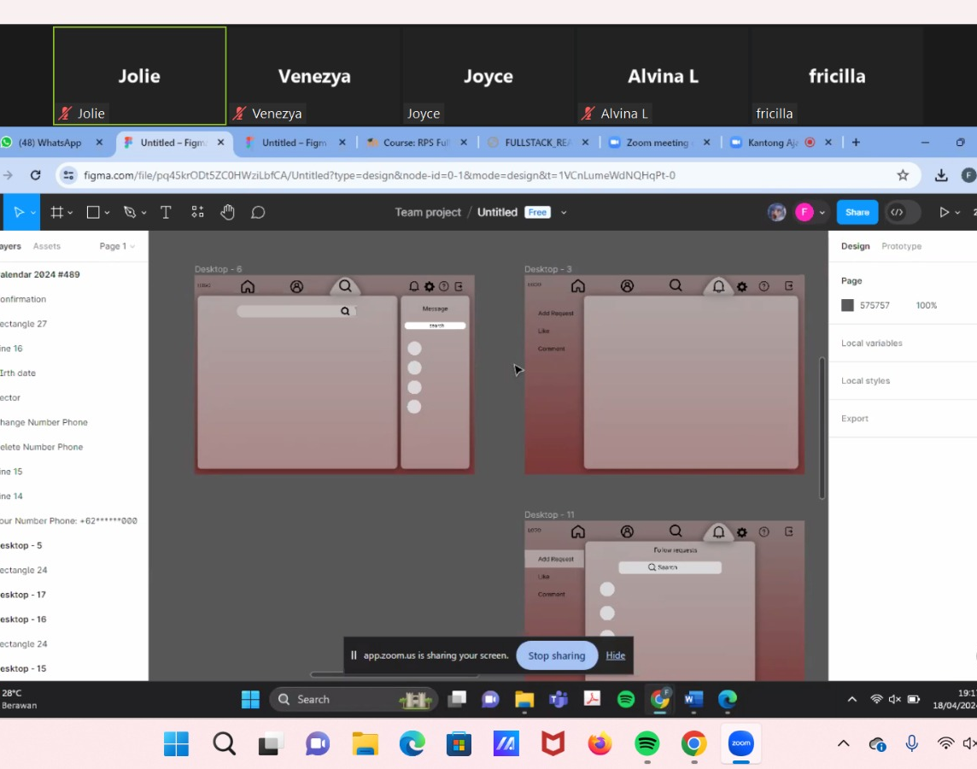
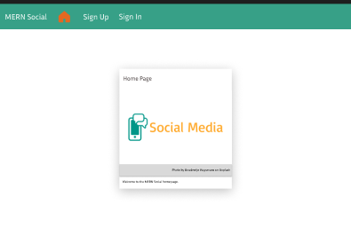
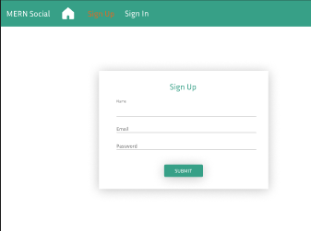
MEETING 2 7 Apr’24
Pada meeting ini melakukan perancangan design figma pada sosial media
https://www.figma.com/design/krfFUXbBwvxMdC00hH2Q54/Sosial-Media

Slide 6
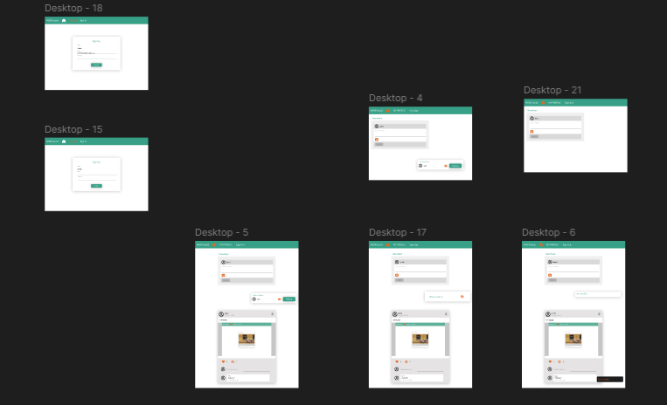
Berikut ini merupakan design figma pada proyek social media kami
Yang sudah terdesign :
halaman sign in/log in, halaman profile, halaman edit profile, halaman pesan, halaman notifikasi,

Slide 7
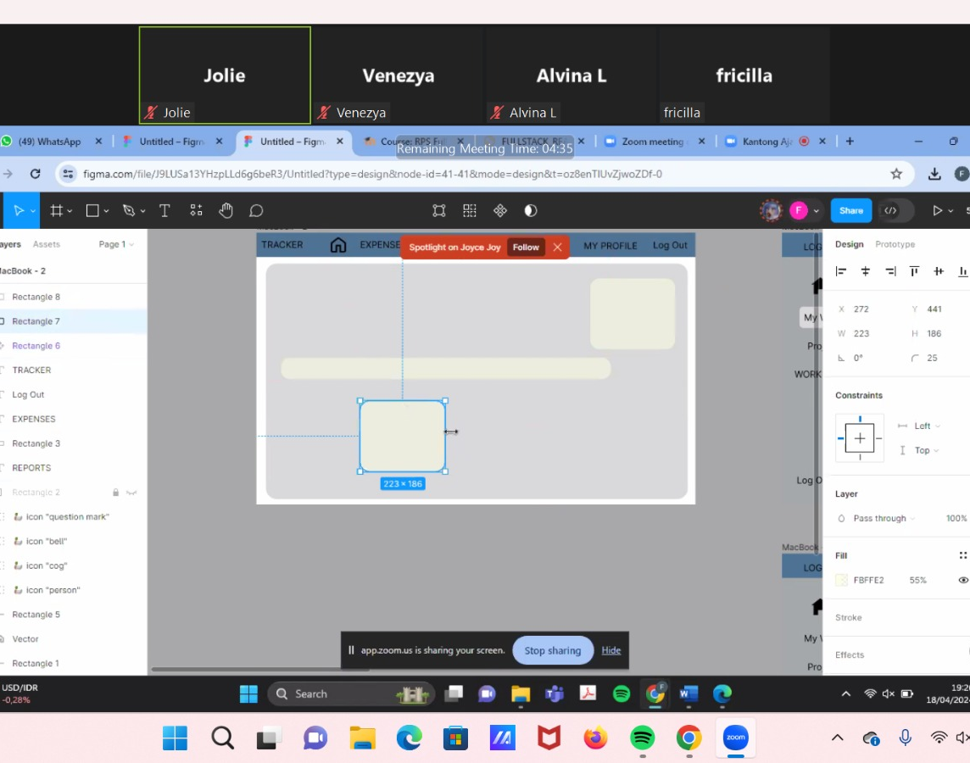
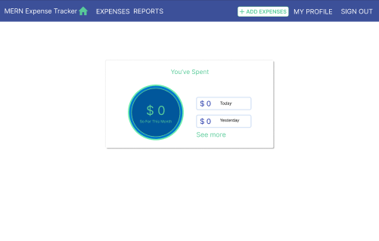
MEETING 3 16 Apr’24 (pertemuan 4)
Melakukan perancangan figma pada design pada tracker
https://www.figma.com/file/cII9n3UoFFzyIhX0qbbIaK/Untitled?type=design&node-id=0%3A1&mode=design&t=sMlwGV0Pimmz667f-1

Slide 8
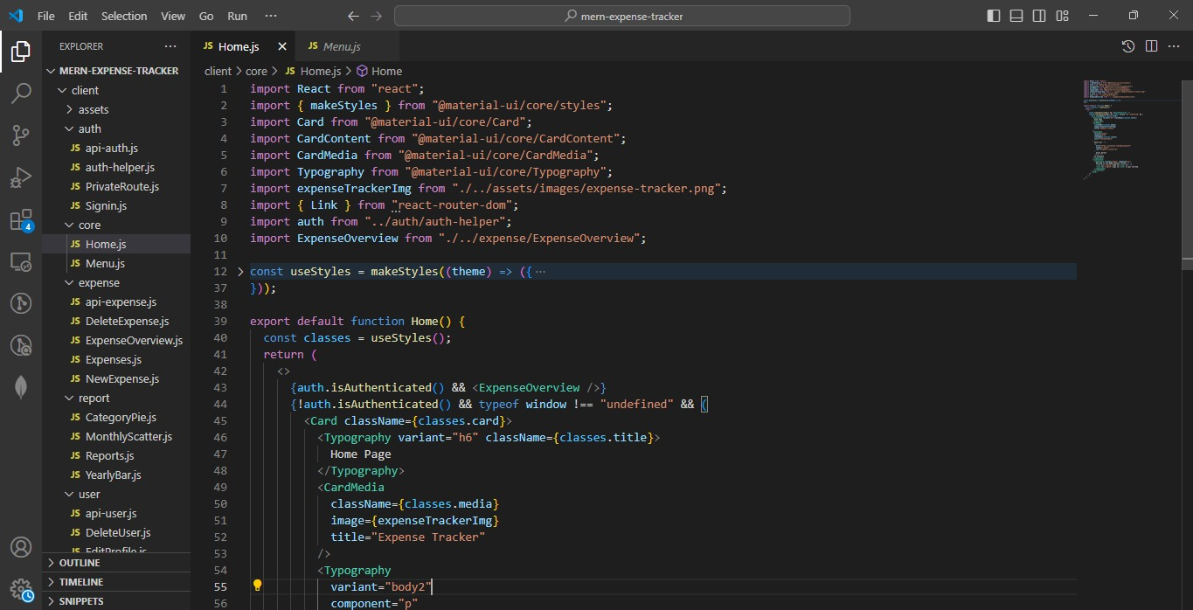
MEETING 4 22 Apr’24 (pertemuan 5)
Penerapan program pada aplikasi media social dan tracker expenses.
Mengubah gambar pada tampilan utama saat membuka aplikasi

Slide 9
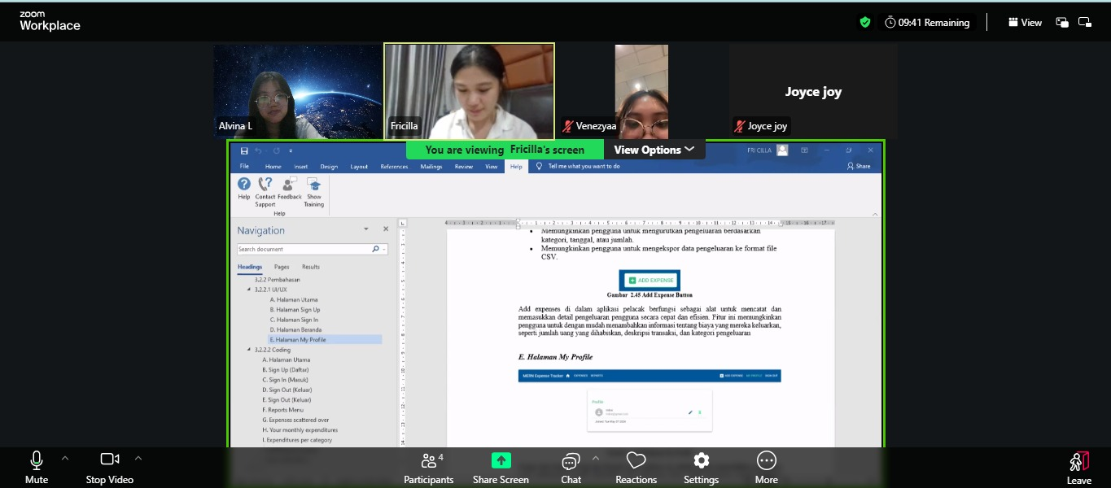
MEETING 5 29 Apr’24 (pertemuan 6)
Penyusunan tugas masing-masing untuk menyusun sebuah laporan

